Slide 1
第5章 神经网络分类
一、生物神经元模型
二、人工神经元模型
三、人工神经网络模型
四、人工神经网络的学习
五、人工神经网络拓扑结构的构造
六、BP神经网络
七、CNN神经网络

Slide 2
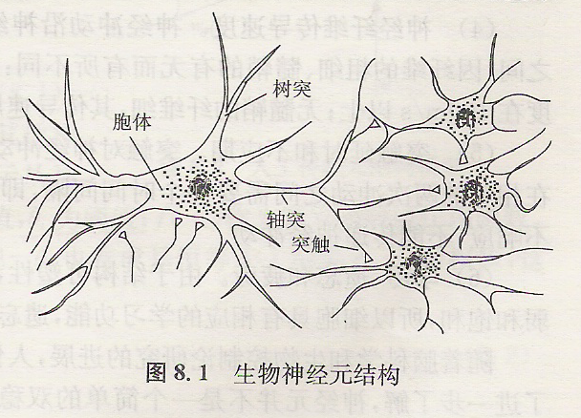
5.1 基本概念
1、生物神经元模型
• 人的大脑大约包含1012亿个神经元，分成约1000种类型，每个神经元大约与102~104个其它神经元相连接，形成极为错综复杂而又灵活多变的神经网络。
• 生物神经元结构

Slide 3
5.1 基本概念（续一）
• 神经元有两种状态：兴奋与抑制。当神经元接受到信号，使细胞膜电位升高，超过某一动作电位的阈值（约为40mV）时，细胞进入兴奋状态，产生神经冲动，由轴突输出；当神经元接受到信号，使细胞膜电位下降至低于动作电位的阈值时，细胞进入抑制状态，无神经冲动输出。
2、人工神经元模型

Slide 4
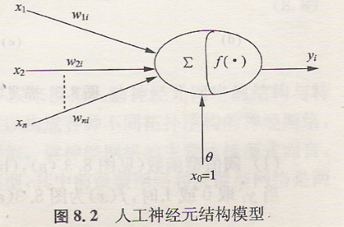
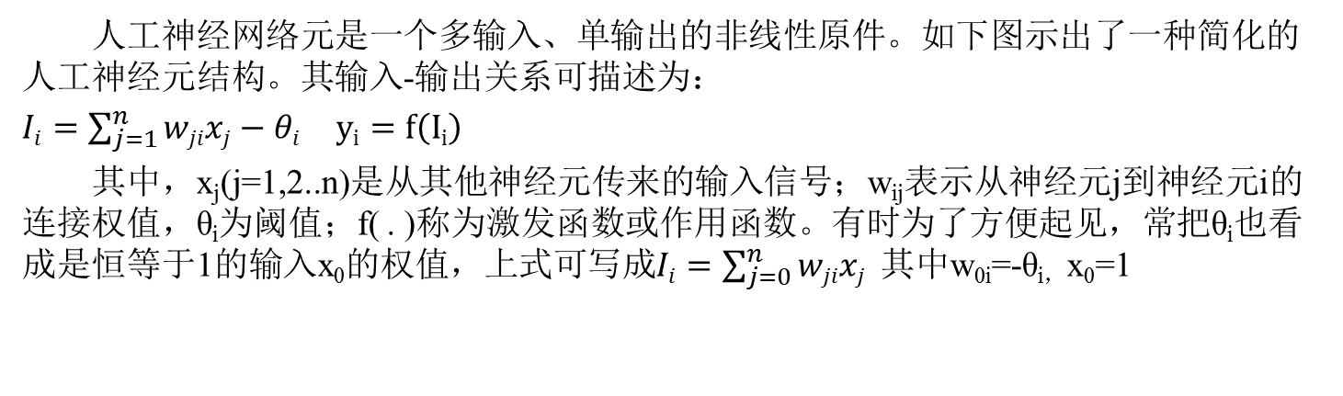
5.1 基本概念（续二）
人工神经网络元是一个多输入、单输出的非线性原件。如下图示出了一种简化的人工神经元结构。其输入-输出关系可描述为：
$Ii=\sum_{j=1}^{n}{wjixj−θi}$ $yi=f\left(Ii\right)$
其中，x_{j}(j=1,2..n)是从其他神经元传来的输入信号；w_{ij}表示从神经元j到神经元i的连接权值，θ_{i}为阈值；f( . )称为激发函数或作用函数。有时为了方便起见，常把θ_{i}也看成是恒等于1的输入x₀的权值，上式可写成$Ii=\sum_{j=0}^{n}{wjixj}$ 其中w_{0i}=-θ_{i，}x₀=1

Slide 5
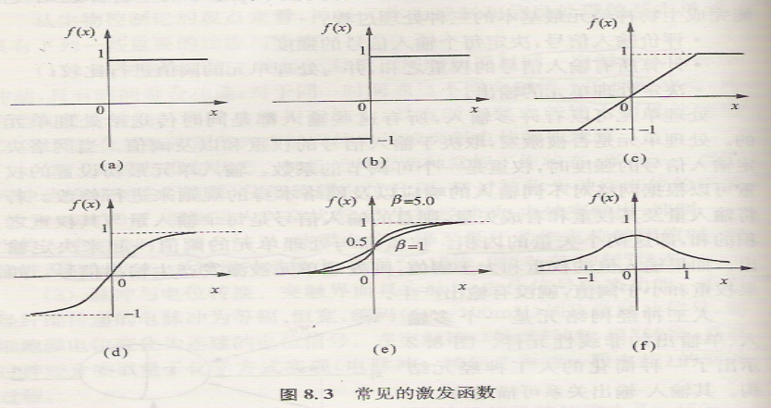
5.1 基本概念（续三）
输出激发函数f( . )又称为变换函数，它决定神经元（节点）的输出。该输出为1或者0，取决于其输入之和大于或小于内部阈值θ_{i}。f( . )函数一般具有非线性特征。图8.3表示了几种常见的激发函数。分析如下

Slide 6
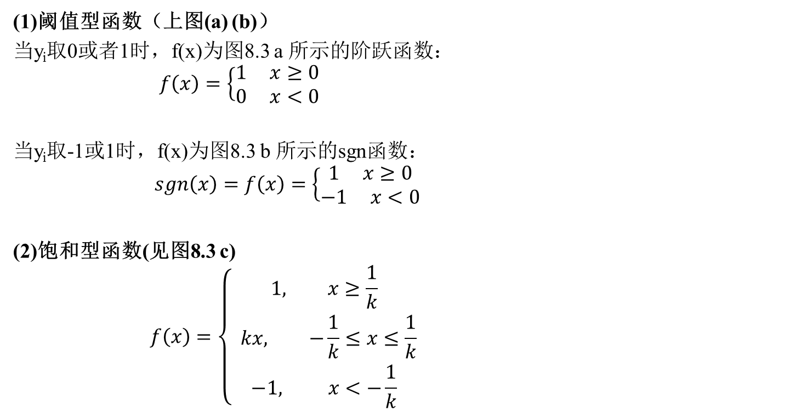
5.1 基本概念（续四）
(1)阈值型函数（上图(a) (b)）
当y_{i}取0或者1时，f(x)为图8.3 a 所示的阶跃函数：
$$f\left(x\right)=\left\{\begin{aligned}1 x≥0 \\ 0 x<0\end{aligned}\right.$$
当y_{i}取-1或1时，f(x)为图8.3 b 所示的sgn函数：
$$sgn\left(x\right)=f\left(x\right)=\left\{\begin{aligned}1 x≥0 \\ −1 x<0\end{aligned}\right.$$
(2)饱和型函数(见图8.3 c)
$$f\left(x\right)=\left\{\begin{aligned}1, x≥\frac{1}{k} \\ kx, −\frac{1}{k}≤x≤\frac{1}{k} \\ −1, x<−\frac{1}{k}\end{aligned}\right.$$

Slide 7
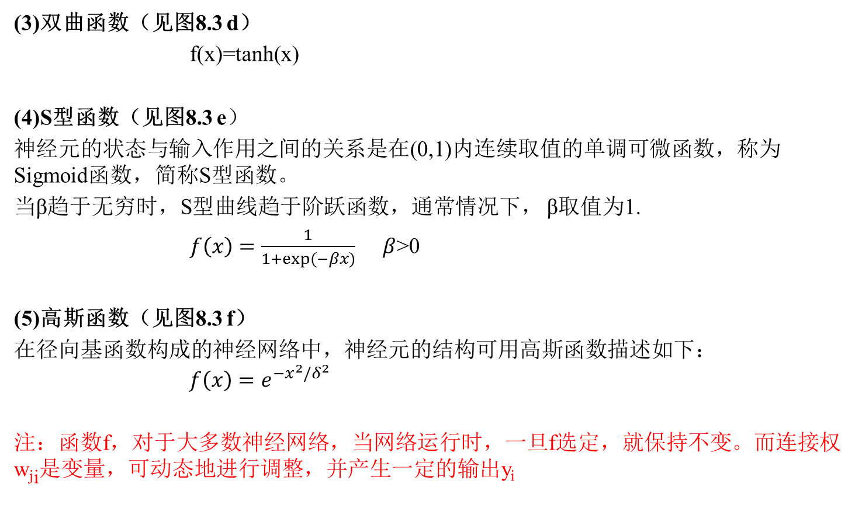
5.1 基本概念（续五）
(3)双曲函数（见图8.3 d）
f(x)=tanh(x)
(4)S型函数（见图8.3 e）
神经元的状态与输入作用之间的关系是在(0,1)内连续取值的单调可微函数，称为Sigmoid函数，简称S型函数。
当β趋于无穷时，S型曲线趋于阶跃函数，通常情况下， β取值为1.
$f\left(x\right)=\frac{1}{1+exp⁡(−βx)}$ $β$>0
(5)高斯函数（见图8.3 f）
在径向基函数构成的神经网络中，神经元的结构可用高斯函数描述如下：
$$f\left(x\right)=e^{−x^{2}/δ^{2}}$$
注：函数f，对于大多数神经网络，当网络运行时，一旦f选定，就保持不变。而连接权w_{ji}是变量，可动态地进行调整，并产生一定的输出y_{i}

Slide 8
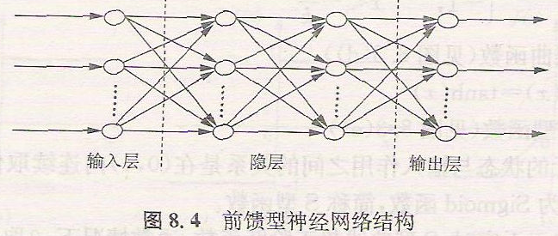
5.1 基本概念（续六）
3、人工神经网络模型
目前有数十种，主要有以下两种。
• 前馈型神经网络（feedforard NN）
注：每一层神经元只接受前一层神经元的输入。若隐藏层+输出层有n个层，则称为n层神经网络

Slide 9
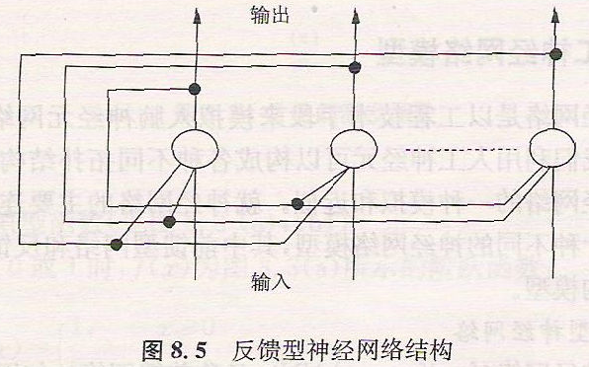
5.1 基本概念（续七）
• 反馈型神经网络（feedback NN）
注：每个神经元都接受其他神经元输出作为输入，自己输出的信号经过其他神经元又反馈回自己。

Slide 10
5.1 基本概念（续八）
4、神经网络的学习
举例:洗澡调节水温的过程就是学习的过程.
1）学习机理
• 学习要依据一定准则，即学习规则
• 一例子：家长往往对按时、准确完成家庭作业的孩子给予奖励与表扬，否则给与批评。这其中包含一个规则：对于正确的行为给予加强（表扬），对于不正确的行为给予抑制（批评）。
• 人工神经网络的学习规则：网络连接权的调整规则。
• 权重的动态调整是人工神经网络学习的最基本过程。这一过程就是网络修改它的权重来适应外部输入的过程。

Slide 11
5.1 基本概念（续五）
德90
0.5
智90
0.2
合格69
体20
0.3
德90
0.3
智90
0.2
不合格55
体20
0.5

Slide 12
5.1 基本概念（续十）
2）学习方法（训练方法）
• 分类：有监督学习（supervised learning,或称有指导学习）；无监督学习（ unsupervised learning,或称无指导学习）；再励学习（reinforcement learning）。
• 有监督学习：首先把训练样本（输入和输出数据）加载到网络，将网络的输出和真实的输出（即监督信号）进行比较，然后根据两者之间的差异调整网络的权值，最终使差异变小。
• 无监督学习：网络按照一预先设定的规则（如竞争规则）自动调整权值，最终使网络差异变小。
注：此类学习过程训练数据只有输入而没有输出，网络必须根据一定的判断标准自行调整权重。如后面将介绍的，Hebb学习规则（吃药剂量问题，以自己身体感觉是否好转为判断标准）

Slide 13
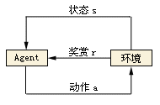
5.1 基本概念（续十一）
再励学习（强化学习）把学习看作试探评价过程，可用下图描述．Agent选择一个动作用于环境，环境接受该动作后状态发生变化，同时产生一个强化信号(奖或惩)反馈给Agent，Agent根据强化信号和环境当前状态再选择下一个动作，选择的原则是使受到正强化(奖)的概率增大．选择的动作不仅影响立即强化值，而且影响环境下一时刻的状态及最终的强化值． 再励学习系统学习的目标是动态地调整参数，以达到强化信号最大．

Slide 14
5.1 基本概念（续十二）
3）学习规则
• Hebb学习规则
Donald Hebb ,1949年提出。
规则：如果一个神经元从另一个神经元接受一个输入，并且如果两个神经元都处于高度活动状态，这时两个神经元的连接权重就要被加强。

Slide 15
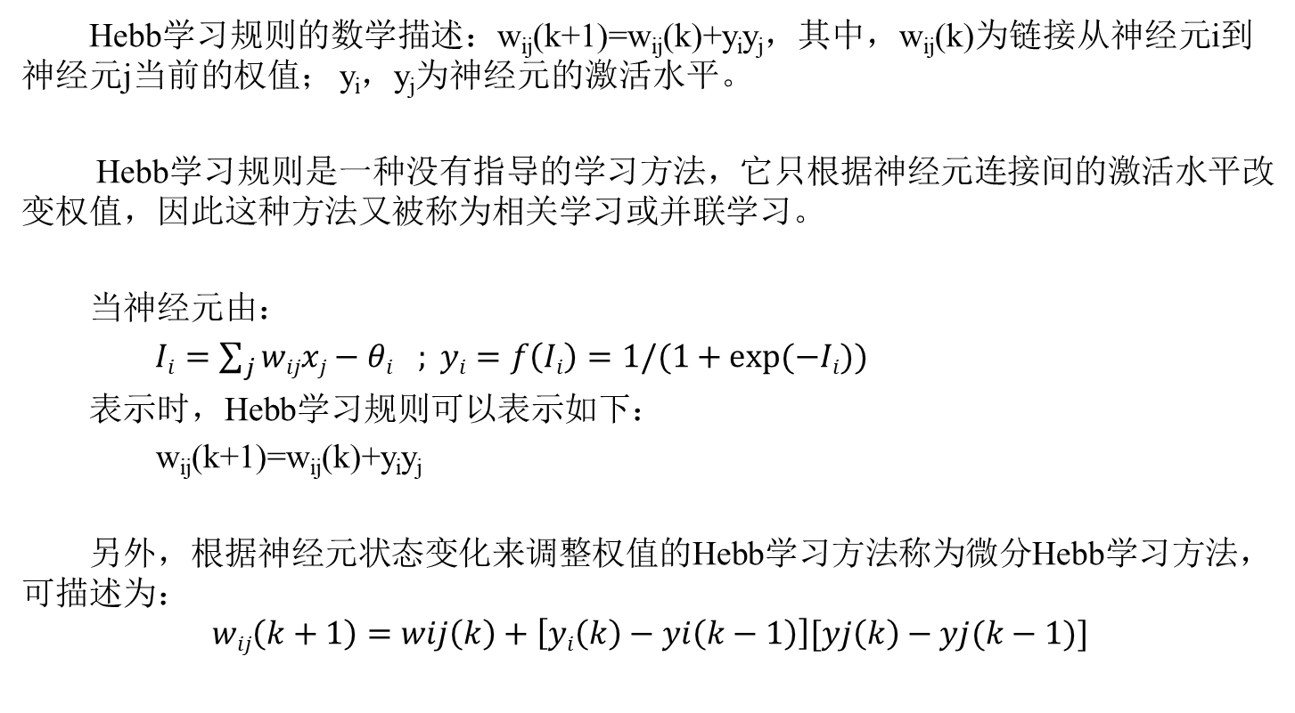
5.1 基本概念（续十三）
Hebb学习规则的数学描述：w_{ij}(k+1)=w_{ij}(k)+y_{i}y_{j}，其中，w_{ij}(k)为链接从神经元i到神经元j当前的权值； y_{i}，y_{j}为神经元的激活水平。
Hebb学习规则是一种没有指导的学习方法，它只根据神经元连接间的激活水平改变权值，因此这种方法又被称为相关学习或并联学习。
当神经元由：
$Ii=\sum_{j}{wijxj−θi}$ $; yi=f\left(Ii\right)=1/(1+exp⁡(−Ii))$
表示时，Hebb学习规则可以表示如下：
w_{ij}(k+1)=w_{ij}(k)+y_{i}y_{j}
另外，根据神经元状态变化来调整权值的Hebb学习方法称为微分Hebb学习方法，可描述为：
$$wij\left(k+1\right)=wij\left(k\right)+\left[yi\left(k\right)−yi\left(k−1\right)\right][yj\left(k\right)−yj(k−1)]$$

Slide 16
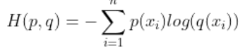
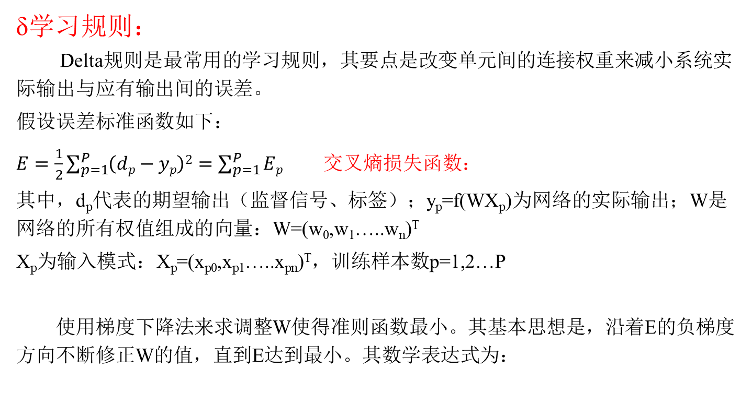
5.1 基本概念（续十四）
δ学习规则：
Delta规则是最常用的学习规则，其要点是改变单元间的连接权重来减小系统实际输出与应有输出间的误差。
假设误差标准函数如下：
$E=\frac{1}{2}\sum_{p=1}^{P}{\left(dp−yp\right)2=\sum_{p=1}^{P}{Ep}}$交叉熵损失函数：
其中，d_{p}代表的期望输出（监督信号、标签）；y_{p}=f(WX_{p})为网络的实际输出；W是网络的所有权值组成的向量：W=(w₀,w₁…..w_{n})^{T}
X_{p}为输入模式：X_{p}=(x_{p0},x_{p1}…..x_{pn})^{T}，训练样本数p=1,2…P
使用梯度下降法来求调整W使得准则函数最小。其基本思想是，沿着E的负梯度方向不断修正W的值，直到E达到最小。其数学表达式为：

Slide 17
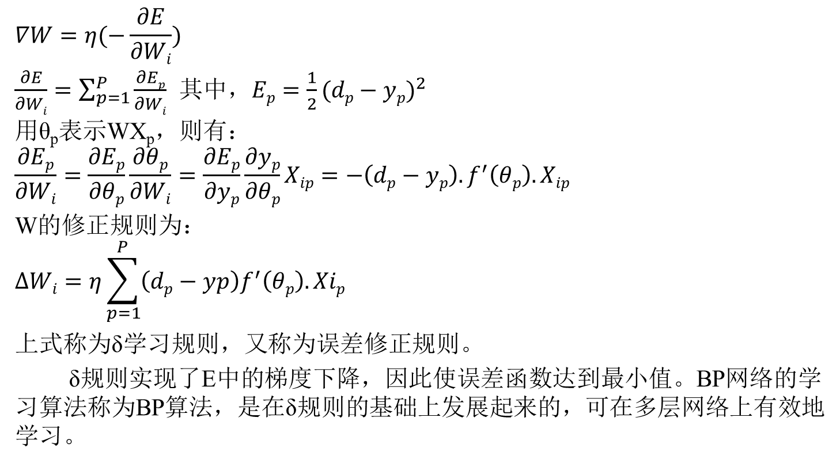
5.1 基本概念（续十五）
$$∇W=η(−\frac{∂E}{∂Wi})$$
$\frac{∂E}{∂Wi}=\sum_{p=1}^{P}{\frac{∂Ep}{∂Wi}}$ 其中，$Ep=\frac{1}{2}{(dp−yp)}^{2}$
用θ_{p}表示WX_{p}，则有：
$$\frac{∂Ep}{∂Wi}=\frac{∂Ep}{∂θp}\frac{∂θp}{∂Wi}=\frac{∂Ep}{∂yp}\frac{∂yp}{∂θp}Xip=−\left(dp−yp\right).f^{′}\left(θp\right).Xip$$
W的修正规则为：
$$∆Wi=η\sum_{p=1}^{P}{\left(dp−yp\right)f^{′}\left(θp\right).Xip}$$
上式称为δ学习规则，又称为误差修正规则。
δ规则实现了E中的梯度下降，因此使误差函数达到最小值。BP网络的学习算法称为BP算法，是在δ规则的基础上发展起来的，可在多层网络上有效地学习。

Slide 18
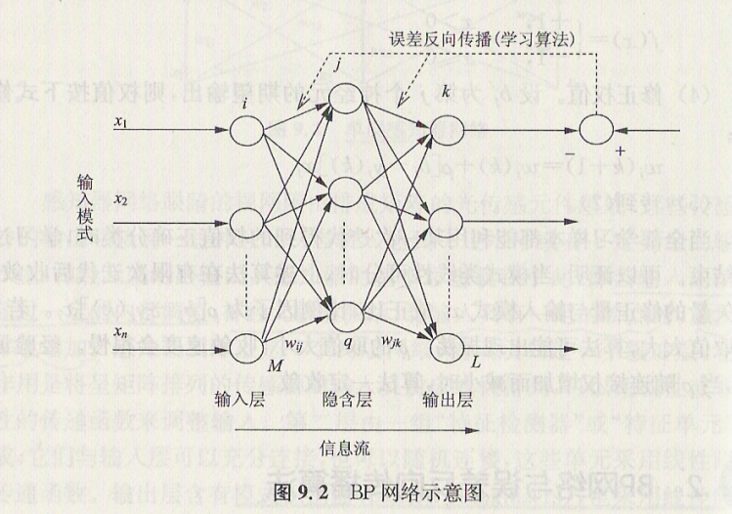
5.2 BP神经网络
一、BP神经网络结构（见谷歌神经网络农场网址）
BP网络是一种具有三层或三层以上的单向传播的多层前馈网络。上下层之间各神经元实现全联接，即下层的每个单元与上层的每个单元都实现权联接，而每层各神经元之间无联接。BP网络的示意图如下：

Slide 19
5.2 BP神经网络（续一）
二、BP神经网络拓扑结构的构造
1、神经网络拓扑结构要素
◆输入层的单元数
◆隐藏层数(如果多于一层)、每一隐藏层的单元数
◆输出层的单元数
注意:在开始训练之前，用户必须说明这些要素以确定网络拓扑结构。
2、输入输出层设计
输入层：对训练样本中每个属性的值进行规范化将有助于加快学习过程。通常，对输入的连续值规范化．使得它们落人0.1和1.0之间。离散值属性可以重新编码，使得每个域值一个输入单元。例如，如果属性A的定义域为(a₀，a₁，a₂)，则可以分配三个输入单元表示A。即是，我们可以用I₀，I₁，I₂作为输入单元。每个单元初始化为0。如果A= a₀ ，则I₀置为1,如果A=a₁，则I₁置为1 ；如此下去。
输出层：一个输出单元可以用来表示两个类(值1代表一个类，而值0代表另一个)。如果多于两个类，则每个类使用一个输出单元。
Notes:
如成绩属性可有离散值：优、良、中、合格、不合格，可对该属性分配五个神元（节点），如果成绩属性值为优，各神经元输入值可为：10000；如果为中，各神经元输入值可为：00100。

Slide 20
5.2 BP神经网络（续二）
3、隐层节点数设计
◆隐节点的作用是从样本中提取并存储其内在规律 ,每个隐节点有若干个权值 , 而每个权值都是增强网络映射能力的一个参数。
◆隐节点数量太少 , 网络从样本中获取的信息能力就差，不足以概括和体现训练集中的样本规律；
◆隐节点数量过多 , 又可能把样本中非规律性的噪声等也学会记牢 , 从而出现所谓过拟合问题 , 反而降低了泛化能力。此外隐节点太多还会增加训练时间。
◆ 隐层节点数设计
设置多少个隐节点取决于训练样本数的多少、样本噪声的大小以及样本中蕴涵规律的复杂程度。一般来说 , 波动次数多、 幅度变化大的复杂非线性函数要求网络具有较多的隐节点来增强其映射能力。 确定最佳隐节点数的一个常用方法称为试凑法 , 可先设置较少的隐节点训练网络 , 然后逐渐增加隐节点数 , 用同一样本集进行训练 , 从中确定网络误差最小时对应的隐节点数。在用试凑法时 , 可用一些确定隐节点数的经验公式。这些公式计算出来的隐节点数只是一种粗略的估计值 , 可作为试凑法的初始值。下面介绍几个公式： (1) m=sqrt(n+l)+a (2) m=log2(n) (3) m=sqrt(nl) 其中m为隐层节点数，n为输入层节点数，l为输出节点数，a为1-10之间的常数。

Slide 21
5.2 BP神经网络（续三）
4、多层前馈网络隐层数的设计
◆理论分析证明 , 具有单隐层的前馈网可以映射所有连续函数 , 只有当学习不连续函数如锯齿波等时 , 才需要两个隐层 , 所以多层前馈网最多只需两个隐层。（见下页）
◆在设计多层前馈网时, 一般先考虑设一个隐层 , 当一个隐层的隐节点数很多仍不能改善网络性能时 , 才考虑再增加一个隐层。
◆经验表明 , 采用两个隐层时 , 如在第一个隐层设置较多的隐节点而第二个隐层设置较少的隐节点 , 则有利于改善多层前馈网的性能。
◆对于有些实际问题, 采用双隐层所需要的隐节点总数可能少于单隐层所需的隐节点数。所以, 对于增加隐节点仍不能明显降低训练误差的情况 , 应该想到尝试一下增加隐层数。

Slide 22
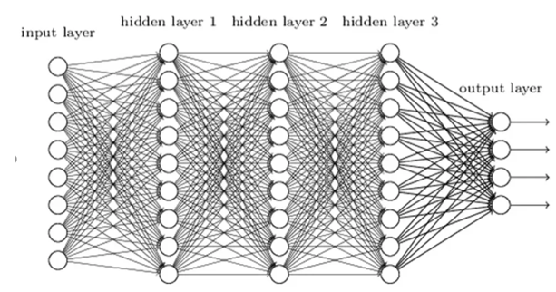
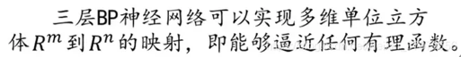
5.2 BP神经网络（续三）

Slide 23
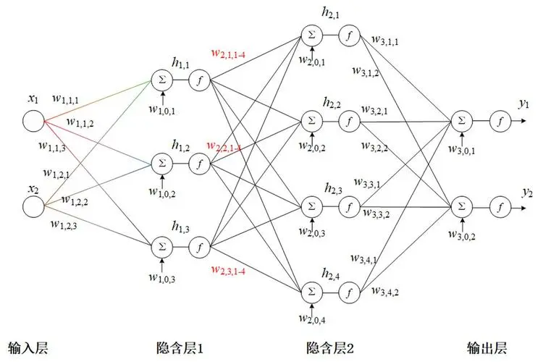
5.2 BP神经网络（续三）
BP完整网络示例（含细节）：

Slide 24
5.2 BP神经网络（续四）
三、BP算法的基本思想
BP算法的基本思想是最小二乘算法。它采用梯度搜索技术，以期使网络的输出值与期望输出值的误差均方值为最小。
四、BP算法的学习过程
BP算法的学习过程由正向传播和反向传播组成。在正向传播过程中，输入信息从输入层经隐含层逐层处理，并传向输出层，每层神经元（节点）的状态只影响下一层神经元的状态。如果在输出层不能得到期望的输出（有误差），则将误差转入反向传输，将误差信号沿原来的连接通路返回，通过修改各层神经元的权值，使误差信号最小。
五、BP算法的学习计算
1、前向传播计算

Slide 25
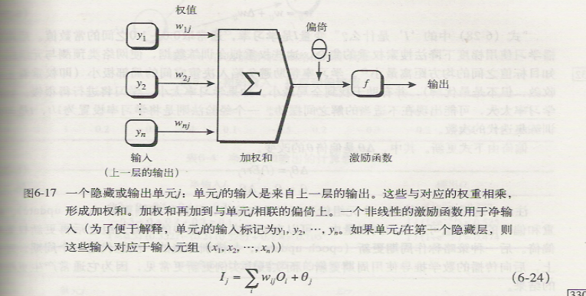
5.2 BP神经网络（续五）
其中，w_{ij}是由上一层的单元i到单元j连接的权重；O_{i}是上一层的单元i的输出；而θ_{j}是单元j中偏倚。偏倚充当阈值，用来改变单元的活性。

Slide 26
5.2 BP神经网络（续六）
2、误差后向传播计算
定义每一样本p的输入-输出模式对的二次型误差函数为:
T是系统真实值，O是BP模型输出。
系统的平均误差代价函数为
式中，P为样本模式对数，L为网络输出节点数。
问题是如何调整连接权系数以使代价函数E最小。

Slide 27
5.2 BP神经网络（续七）
下面介绍基于E_{p}的一阶梯度法的优化方法及最速下降法。
为简便起见，省略下标p， E_{p}有:
权系数应按E函数梯度变化的反方向进行调整，使网络的输出接近期望的输出。
注1：把损失函数在各参数上的取值，想象成我们所在山峰的高度。那么我们要最小化损失函数，实际上就是『要想办法下山』。我们采取的下山策略是，一次迈一小步，只要每次都往下走了，那么最后就会到山底。梯度对应函数变化最快的方向，负梯度的方向就是我们下山，环顾四周之后，发现最陡的下山路方向。我们的步长(也叫学习率)，会影响我们的收敛速度(下山速度)，如果步伐特别特别大，甚至可能跃过最低点，跑到另外一个高值位置了。
即求：w_{ij}=w_{ij}+△w_{ij}
（1）输出层权系数的调整
权系数的修正公式为：
式中， 为学习速率，其值介于0.0~0.1。
Notes:
注意：权重修正公式中，E的梯度是一个向量，当用梯度下降法时，要求E的向量方向要与梯度向量方向相反，这时，E向量方向与梯度方向夹角=180，cosθ=-1，E向量的方向导数就等于负梯度的模。即：
$f_{l}\left(P\right)=|grad u|\cos{θ}$=-$|grad u|$
E向量就是E对各w的偏导组成。

Slide 28
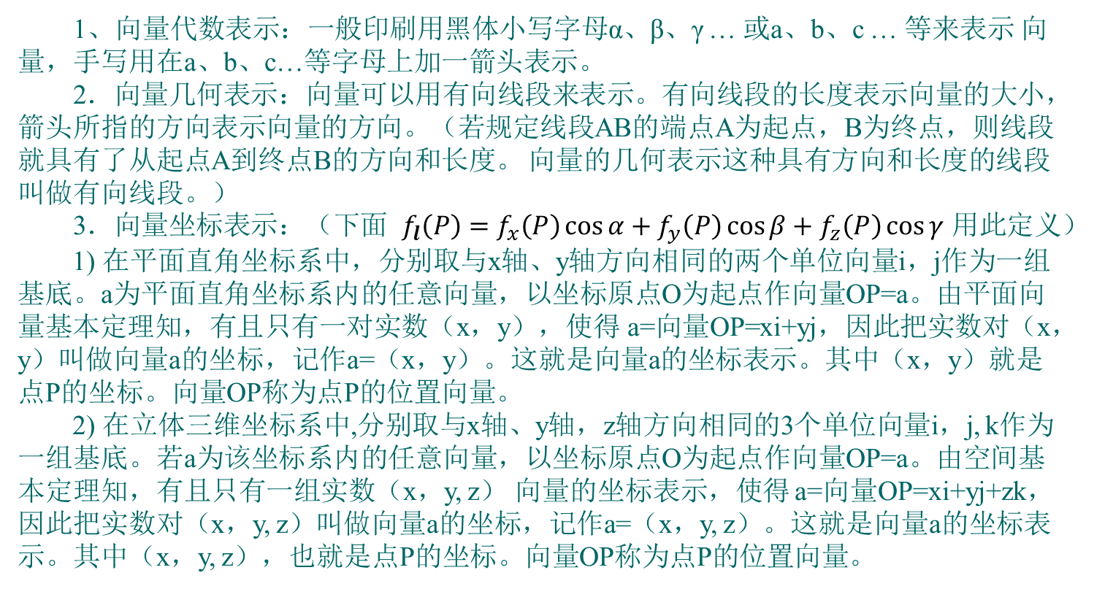
5.2 BP神经网络（续七-1）补充
1、向量代数表示：一般印刷用黑体小写字母α、β、γ … 或a、b、c … 等来表示 向量，手写用在a、b、c…等字母上加一箭头表示。 2．向量几何表示：向量可以用有向线段来表示。有向线段的长度表示向量的大小，箭头所指的方向表示向量的方向。（若规定线段AB的端点A为起点，B为终点，则线段就具有了从起点A到终点B的方向和长度。 向量的几何表示这种具有方向和长度的线段叫做有向线段。） 3．向量坐标表示：（下面 $f_{l}\left(P\right)=f_{x}\left(P\right)\cos{α}+f_{y}\left(P\right)\cos{β}+f_{z}\left(P\right)\cos{γ}$用此定义） 1) 在平面直角坐标系中，分别取与x轴、y轴方向相同的两个单位向量i，j作为一组基底。a为平面直角坐标系内的任意向量，以坐标原点O为起点作向量OP=a。由平面向量基本定理知，有且只有一对实数（x，y），使得 a=向量OP=xi+yj，因此把实数对（x，y）叫做向量a的坐标，记作a=（x，y）。这就是向量a的坐标表示。其中（x，y）就是点P的坐标。向量OP称为点P的位置向量。 2) 在立体三维坐标系中,分别取与x轴、y轴，z轴方向相同的3个单位向量i，j, k作为一组基底。若a为该坐标系内的任意向量，以坐标原点O为起点作向量OP=a。由空间基本定理知，有且只有一组实数（x，y, z） 向量的坐标表示，使得 a=向量OP=xi+yj+zk，因此把实数对（x，y, z）叫做向量a的坐标，记作a=（x，y, z）。这就是向量a的坐标表示。其中（x，y, z），也就是点P的坐标。向量OP称为点P的位置向量。

Slide 29
5.2 BP神经网络（续七-1）补充
1、向量代数表示：一般印刷用黑体小写字母α、β、γ … 或a、b、c … 等来表示 向量，手写用在a、b、c…等字母上加一箭头表示。 2．向量几何表示：向量可以用有向线段来表示。有向线段的长度表示向量的大小，箭头所指的方向表示向量的方向。（若规定线段AB的端点A为起点，B为终点，则线段就具有了从起点A到终点B的方向和长度。 向量的几何表示这种具有方向和长度的线段叫做有向线段。） 3．向量坐标表示：（下面 $f_{l}\left(P\right)=f_{x}\left(P\right)\cos{α}+f_{y}\left(P\right)\cos{β}+f_{z}\left(P\right)\cos{γ}$用此定义） 1) 在平面直角坐标系中，分别取与x轴、y轴方向相同的两个单位向量i，j作为一组基底。a为平面直角坐标系内的任意向量，以坐标原点O为起点作向量OP=a。由平面向量基本定理知，有且只有一对实数（x，y），使得 a=向量OP=xi+yj，因此把实数对（x，y）叫做向量a的坐标，记作a=（x，y）。这就是向量a的坐标表示。其中（x，y）就是点P的坐标。向量OP称为点P的位置向量。 2) 在立体三维坐标系中,分别取与x轴、y轴，z轴方向相同的3个单位向量i，j, k作为一组基底。若a为该坐标系内的任意向量，以坐标原点O为起点作向量OP=a。由空间基本定理知，有且只有一组实数（x，y, z） 向量的坐标表示，使得 a=向量OP=xi+yj+zk，因此把实数对（x，y, z）叫做向量a的坐标，记作a=（x，y, z）。这就是向量a的坐标表示。其中（x，y, z），也就是点P的坐标。向量OP称为点P的位置向量。

Slide 30
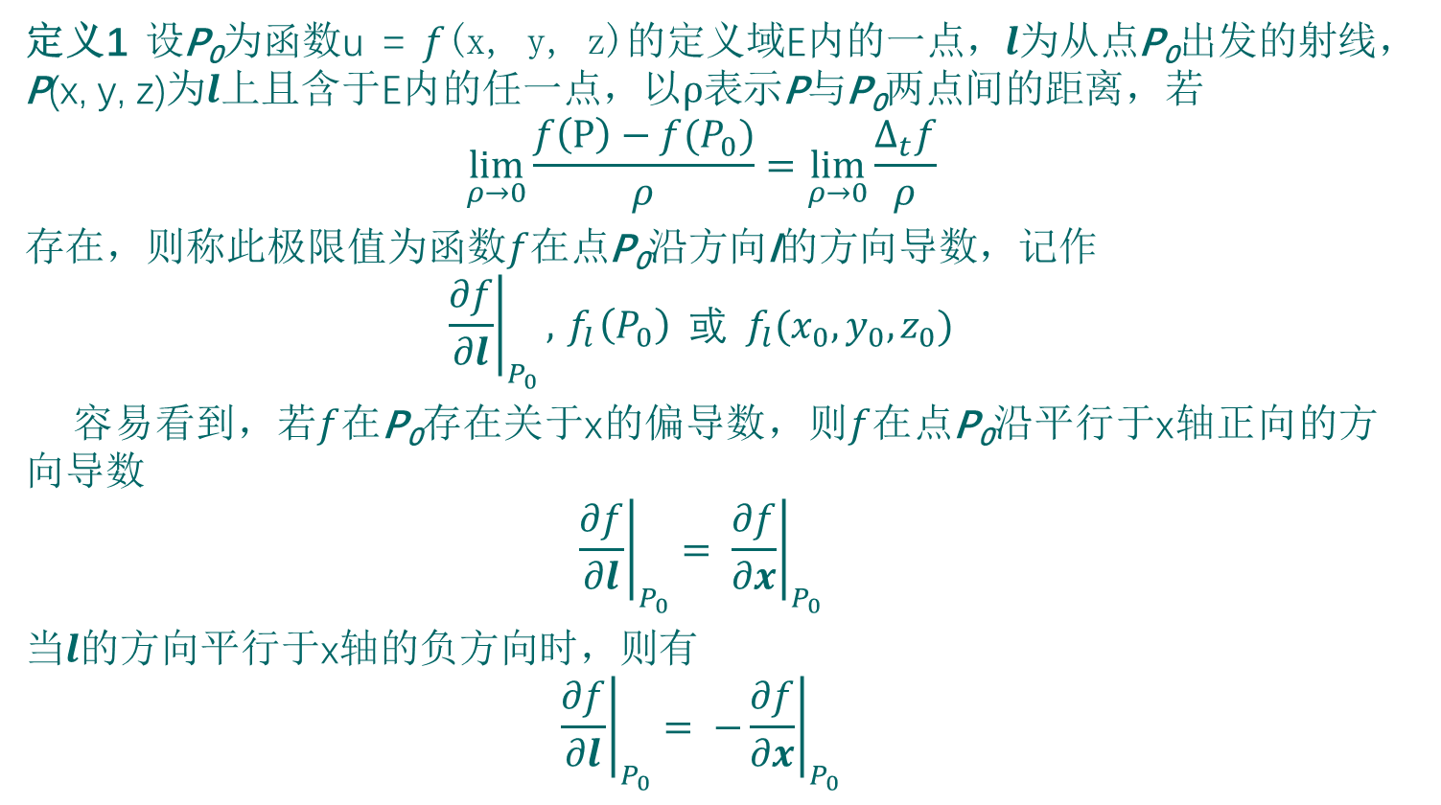
5.2 BP神经网络（续七-1）补充
定义1 设P₀为函数u = $f$(x, y, z)的定义域E内的一点，$l$为从点P₀出发的射线，P(x, y, z)为$l$上且含于E内的任一点，以$ρ$表示P与P₀两点间的距离，若
$$\lim_{ρ→0}{\frac{f\left(P\right)−f(P_{0})}{ρ}}=\lim_{ρ→0}{\frac{Δ_{t}f}{ρ}}$$
存在，则称此极限值为函数$f$在点P₀沿方向l的方向导数，记作
$${\left.\frac{∂f}{∂l}\right|}_{P_{0}}, { f}_{l}\left(P_{0}\right) 或 f_{l}(x_{0}, y_{0}, z_{0})$$
容易看到，若$f$在P₀存在关于x的偏导数，则$f$在点P₀沿平行于x轴正向的方向导数
$${\left.\frac{∂f}{∂l}\right|}_{P_{0}}= {\left.\frac{∂f}{∂x}\right|}_{P_{0}}$$
当$l$的方向平行于x轴的负方向时，则有
$${\left.\frac{∂f}{∂l}\right|}_{P_{0}}= −{\left.\frac{∂f}{∂x}\right|}_{P_{0}}$$

Slide 31
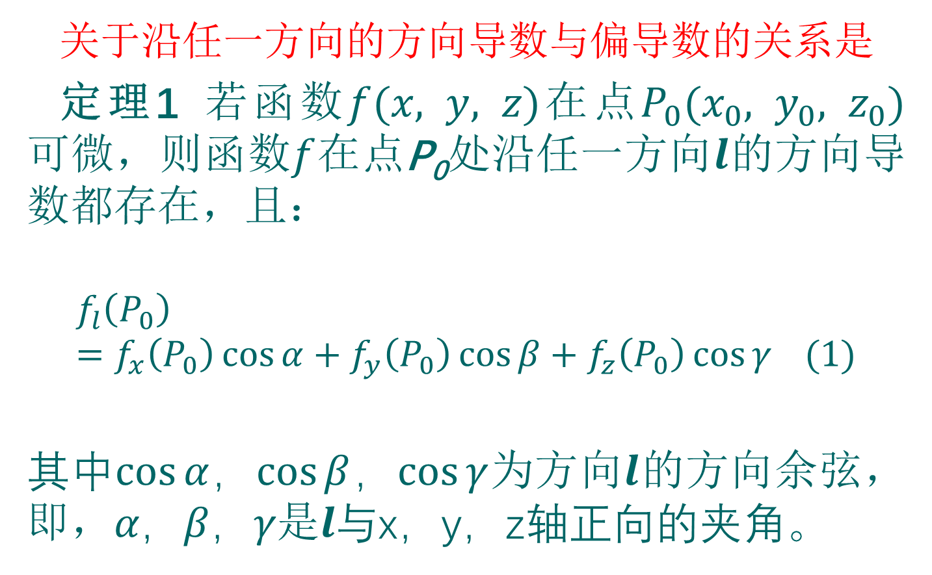
5.2 BP神经网络（续七-3）补充
关于沿任一方向的方向导数与偏导数的关系是
定理1 若函数$f(x, y, z)$在点$P_{0}(x_{0}, y_{0}, z_{0})$可微，则函数$f$在点P₀处沿任一方向$l$的方向导数都存在，且：
$$f_{l}\left(P_{0}\right)=f_{x}\left(P_{0}\right)\cos{α}+f_{y}\left(P_{0}\right)\cos{β}+f_{z}\left(P_{0}\right)\cos{γ} (1)$$
其中$\cos{α}$，$\cos{β}$，$\cos{γ}$为方向$l$的方向余弦，即，$α，β，γ是l$与x，y，z轴正向的夹角。

Slide 32
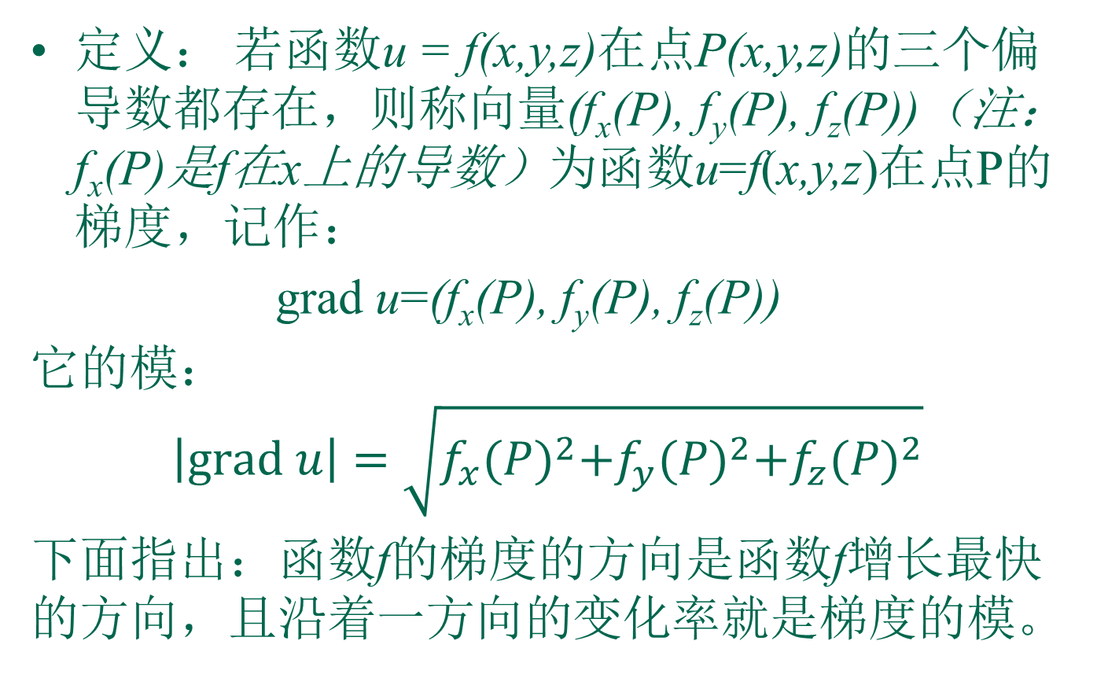
5.2 BP神经网络（续七-4）补充
定义： 若函数u = f(x,y,z)在点P(x,y,z)的三个偏导数都存在，则称向量(f_{x}(P), f_{y}(P), f_{z}(P))（注：f_{x}(P)是f在x上的导数）为函数u=f(x,y,z)在点P的梯度，记作：
grad u=(f_{x}(P), f_{y}(P), f_{z}(P))
它的模：
$$\left|grad u\right|=\sqrt{f_{x}{(P)}^{2}+f_{y}{(P)}^{2}{+f}_{z}{(P)}^{2}}$$
下面指出：函数f的梯度的方向是函数f增长最快的方向，且沿着一方向的变化率就是梯度的模。

Slide 33
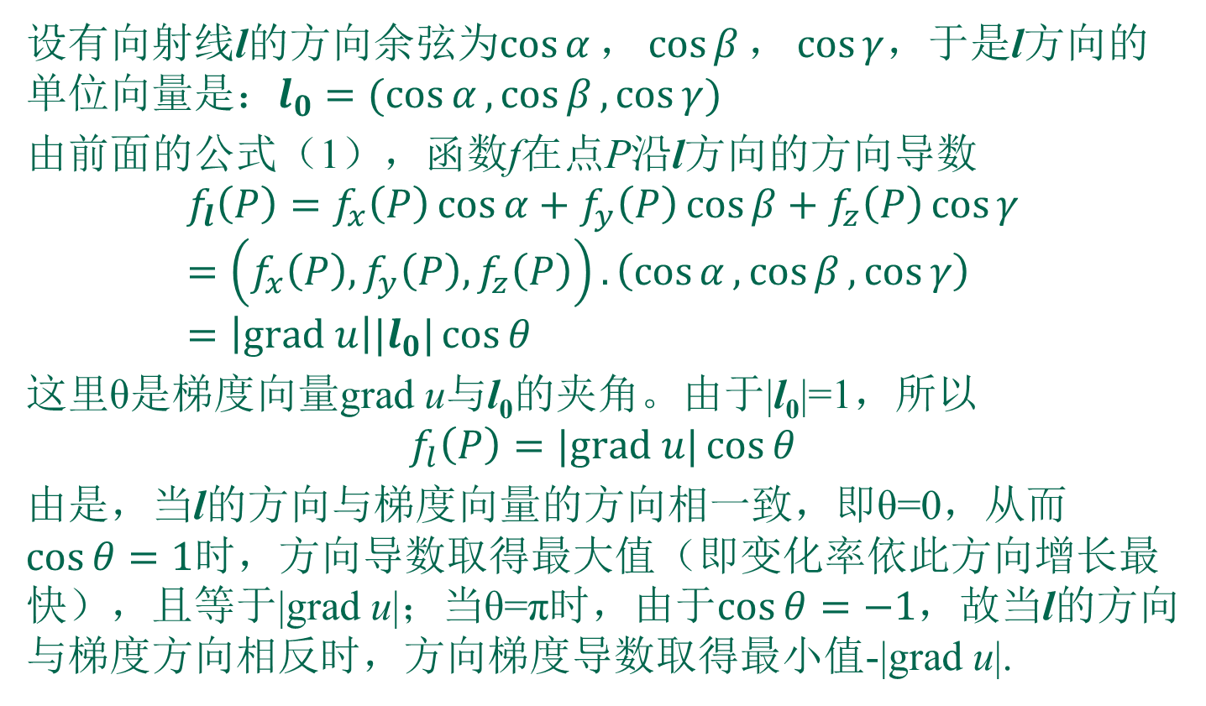
5.2 BP神经网络（续七-5）补充
设有向射线l的方向余弦为$\cos{α}，\cos{β}，\cos{γ}$，于是l方向的单位向量是：$l_{0}=(\cos{α},\cos{β},\cos{γ})$
由前面的公式（1），函数f在点P沿l方向的方向导数
$$f_{l}\left(P\right)=f_{x}\left(P\right)\cos{α}+f_{y}\left(P\right)\cos{β}+f_{z}\left(P\right)\cos{γ} \\ =\left(f_{x}\left(P\right),f_{y}\left(P\right),f_{z}\left(P\right)\right).\left(\cos{α},\cos{β},\cos{γ}\right) \\ =\left|grad u\right||l_{0}|\cos{θ}$$
这里θ是梯度向量grad u与l₀的夹角。由于|l₀|=1，所以
$$f_{l}\left(P\right)=|grad u|\cos{θ}$$
由是，当l的方向与梯度向量的方向相一致，即θ=0，从而$\cos{θ}=1$时，方向导数取得最大值（即变化率依此方向增长最快），且等于|grad u|；当θ=π时，由于$\cos{θ}=−1$，故当l的方向与梯度方向相反时，方向梯度导数取得最小值-|grad u|.

Slide 34
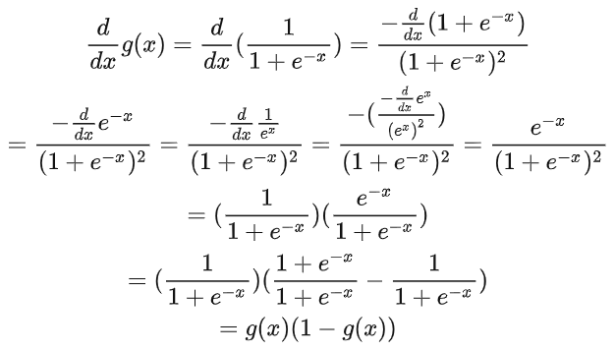
5.2 BP神经网络（续八）
定义输出层反传误差信号为
激活函数g(x)求导过程：
式中：

Slide 35
5.2 BP神经网络（续九）
又：
由此可得输出层的任意神经元权系数的修正公式为：
或

Slide 36
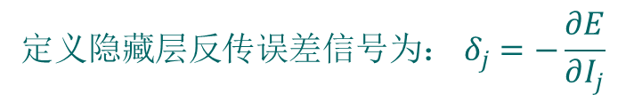
5.2 BP神经网络（续十）
（2）隐藏层神经元节点权系数的调整
$${\text{定义}隐藏层\text{反传误差信号为}： δ}_{j}=−\frac{∂E}{∂I_{j}}$$
式 中不能直接计算，需通过其他间接量进行计算，即：
注意：E=f(I₁,I₂,…,I_{L})， I_{k} =u(O₁, O₂,…, O_{q})
复合函数求导定义见下页

Slide 37
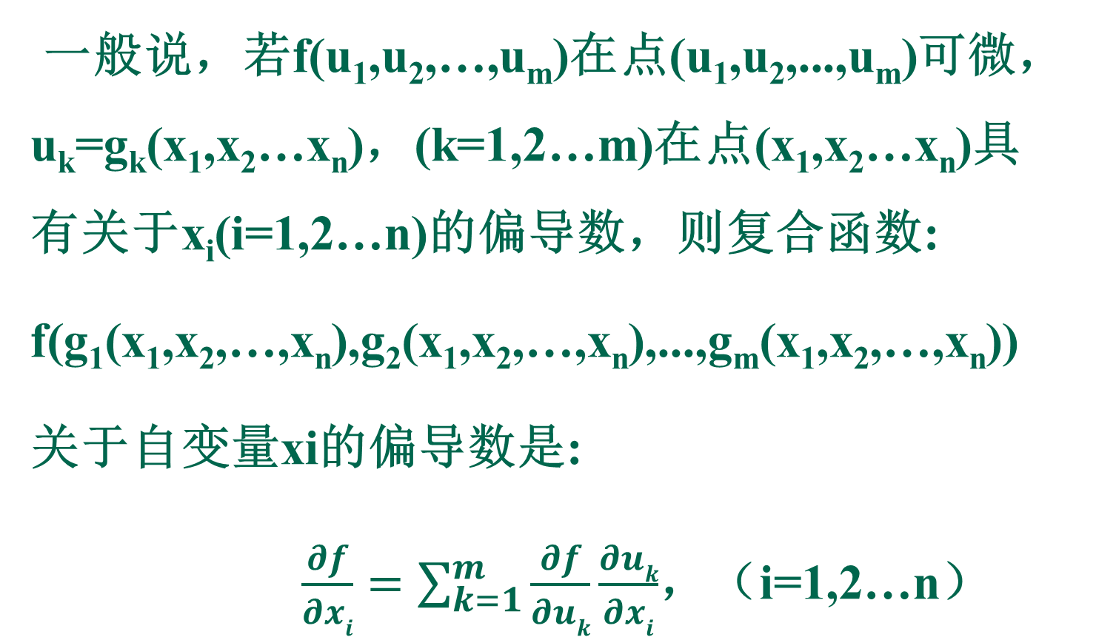
5.2 BP神经网络（续十一）
一般说，若f(u₁,u₂,…,u_{m})在点(u₁,u₂,...,u_{m})可微，u_{k}=g_{k}(x₁,x₂…x_{n})，(k=1,2…m)在点(x₁,x₂…x_{n})具有关于x_{i}(i=1,2…n)的偏导数，则复合函数:
f(g₁(x₁,x₂,…,x_{n}),g₂(x₁,x₂,…,x_{n}),...,g_{m}(x₁,x₂,…,x_{n}))
关于自变量xi的偏导数是:
$\frac{∂f}{∂xi}=\sum_{k=1}^{m}{\frac{∂f}{∂uk}\frac{∂uk}{∂xi}}$，（i=1,2…n）

Slide 38
5.2 BP神经网络（续十二）
则有：
总结：将样本标记p记入公式后，对于输出层节点k，有：
对于隐藏层节点j,有：
式中,O_{pk}是输出节点k的输出，O_{pj}是隐含节点j的输出，O_{pi}是输入节点i的输出。

Slide 39
5.2 BP神经网络（续十三）
3、偏倚（阈值）调整
◆偏倚有两种调整方法：实例更新和周期更新
◆实例更新(case update) ：每处理一个元组就更新偏倚。更新公式：
◆周期更新(epoch update) ：偏倚的增量累积到变量中，可以在处理完训练集中的所有样本之后再更新偏倚。
注：①扫描训练集的一次迭代是一个周期。
②理论上，后向传播的数学推导使用周期更新，而实践中实例更新更常见，因为它通常产生更准确的结果。

Slide 40
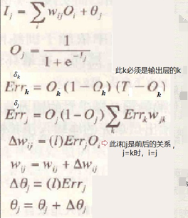
5.2 BP神经网络（续十三）
BP完整公式：
Notes:
当有多个隐藏层时：
第四个公式k=j时，j为i。即该公式中的k和j只表示前后顺序，即k在j后，j在i后。
第五个公式j和i也表示前后顺序，当j为输出层的k时，i就是隐藏层的j

Slide 41
5.2 BP神经网络（十四）
六、BP神经网络算法
1、算法步骤：见书P214
2、注意：
①终止条件：训练停止，如果
·前一周期所有的Δw_{ij}都小于某个特定的阈值，或
·前一周期误分类的元组百分比小于某个阈值，或
·超过预先指定的周期数。
实践中，权重收敛可能需要数十万个周期。
②算法内层循环是对样本组中每一个样本进行循环，外层循环是对样本组进行重复循环。循环终止条件通常用循环（周期）迭代次数。
对此注有个问题提问：对一个样本正向反向传播后，权重得到初步优化调整，然后再用另一个样本调整权重，这样是否会使前一个样本刚调整好的权重又被打乱了（即误差又大了）？如何理解？

Slide 42
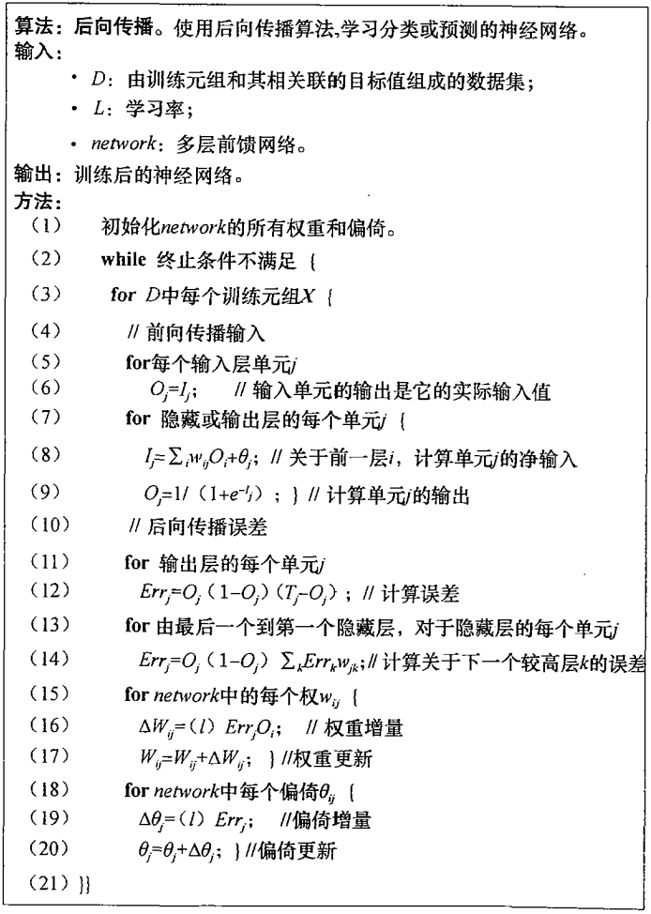
5.2 BP神经网络（十六）

Slide 43
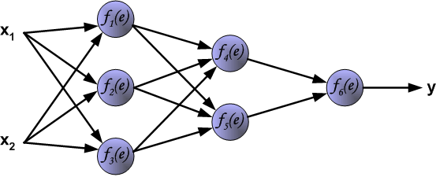
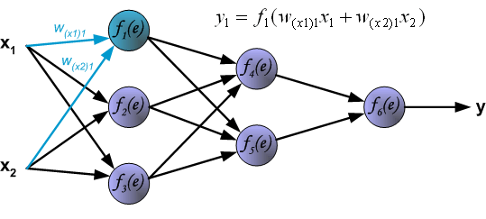
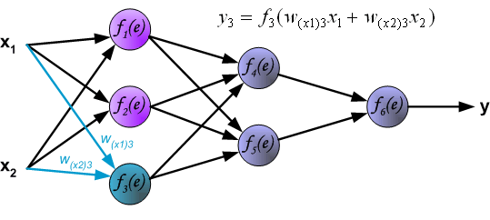
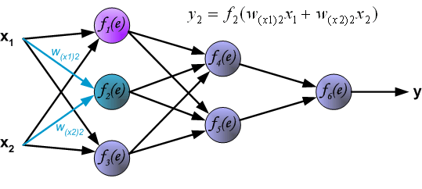
5.2 BP神经网络（续十七）
七、BP算法图解

Slide 44
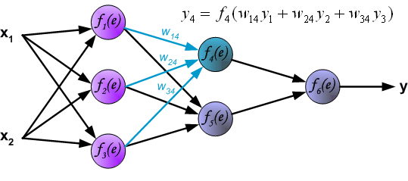
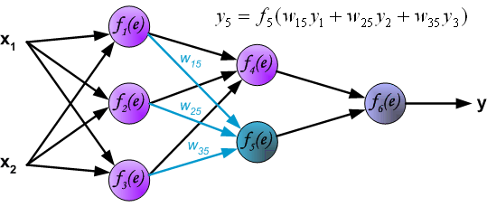
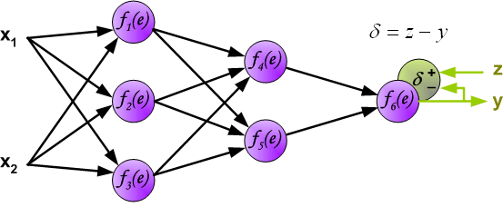
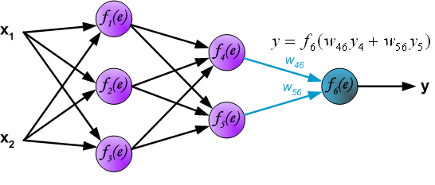
5.2 BP神经网络（续十八）

Slide 45
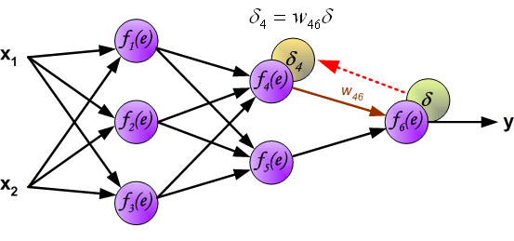
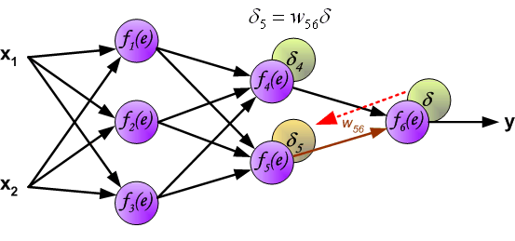
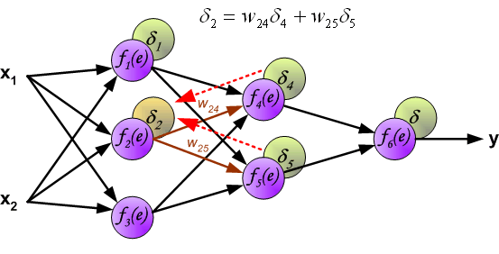
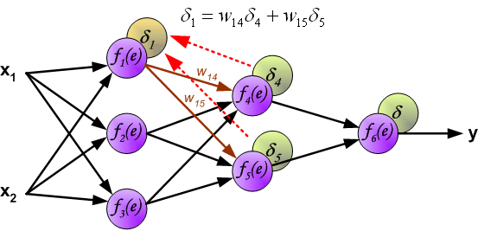
5.2 BP神经网络（续十九）

Slide 46
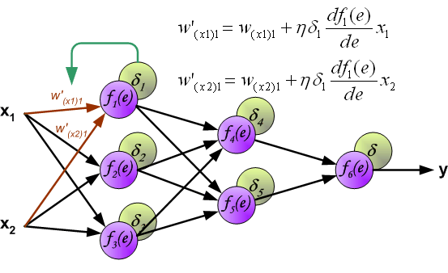
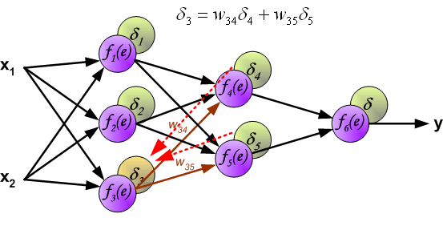
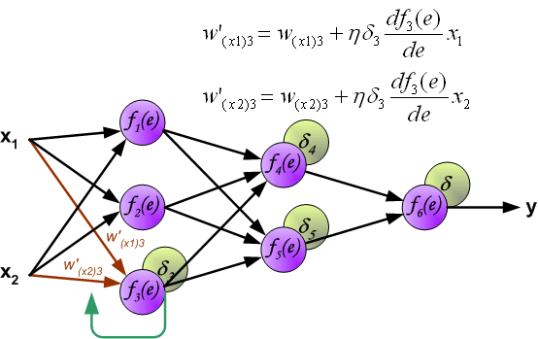
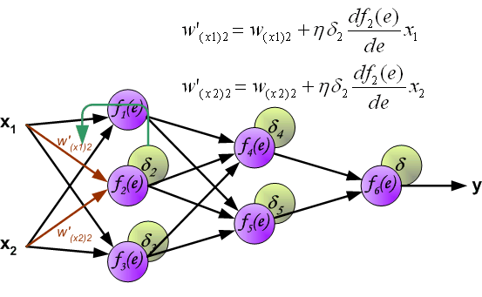
5.2 BP神经网络（续二十）

Slide 47
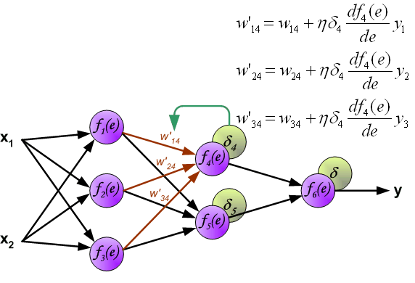
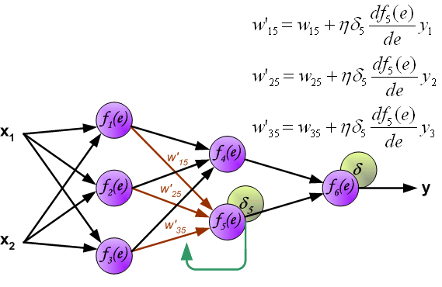
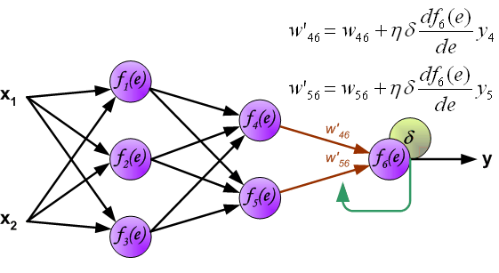
5.2 BP神经网络（续二十一）

Slide 48
5.2 BP神经网络（二十二）
八、使用BP算法时，应注意的几个问题
学习开始时，各隐含层联接权系数的初值应以设置较小的随机数较为适宜。
采用S型激发函数时，由于输出层各神经元的输出只能趋于1或0，不能达到1或0。在设置各训练样本时，期望的输出分量T_{pk}不能设置为1或0，以设置为0.9或0.1较为适宜。
学习率的选择可以帮助避免陷入局部极小，并有助于找到全局最小，如果学习率太小，学习将进行的很慢；如果学习率太大，可能会出现在不适当的解之间摆动。一个经验法则是将学习率设置为：1/t，t是当前训练集迭代的次数。

